Slide 1
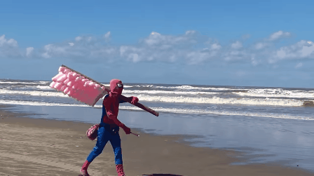
QUEM VAI QUERER?
É o “queima” de Filosofia da Linguagem

Slide 2

Blogdoestudante.com.br

Slide 3

Ao final dessa aula de resumo....
Ninguém tropeça nos grandes obstáculos; tropeçamos naquilo que parece nos óbvio... (Branchú)

Slide 4
Sumário do Conteúdo Ministrado
I PARTE: Por que a disciplina, o método de ensino e a pergunta central da Filosofia da Linguagem
II PARTE: Abordagem acerca da Linguagem
III PARTE: Abordagem acerca de Filosofia
IV PARTE: A origem, a natureza, as concepções e as causas prováveis de aquisição da linguagem
V PARTE: Contribuições da Filosofia da Linguagem para o ensino de Língua Portuguesa e Literatura

Slide 5
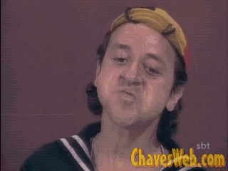
I PARTE:
Por que a disciplina, o método de ensino e a pergunta central da Filosofia da Linguagem

Slide 6

Bunitinha não?
E por que uma Filosofia só para a Linguagem?

Slide 7

Filosofia de um lado, Linguagem de outro, como é se ensina esse “balai de gato”?

Slide 8

Não misture “Cacilda de Sá Leitão com Caçarola de assar leitão”
Qual é a questão central da Filosofia da Linguagem?

Slide 9

II PARTE
A LINGUAGEM

Slide 10
O CORCUNDA E O FANHO em: distúrbios da linguagem
Dois amigos trabalhavam na mesma empresa,ambos eram deficientes, sendo um fanho e o outro corcunda
Certo dia, aparece na firma o corcunda, com as costas totalmente eretas. O fanho logo perguntou:

Slide 11
Omo ocê onseguiu irá a orcunda assim de um dia ara oto?
Foi a voz misteriosa do cemitério. Disse.
Oz isteriosa? Omo assim?
E o ex-corcunda lhe explica:
Ontem, ao sair do trabalho, resolvi entrar naqule cemitério que tem aqui perto. Estava andando e observando os túmulos, quando de repente ouvi uma voz que me disse: O que você tem nas costas? Eu fiquei surpreso,mas respondi:uma orcunda.Grande foi minha surpresa quando a voz falou: Então me passa pra cá! E a minha corcunda desapareceu totalmente.
Ossa, eu ou lá oje!

Slide 12
Dada a hora de ir embora, o fanho saiu feliz da vida rumo ao cemitério. Lá chegando, não demorou muito para ouvir a voz:
O que você tem nas costas?
Nas costas, nada! – respondeu o fanho.
Ai a voz disse....

Slide 13
- Então toma uma corcunda de presente!

Slide 14
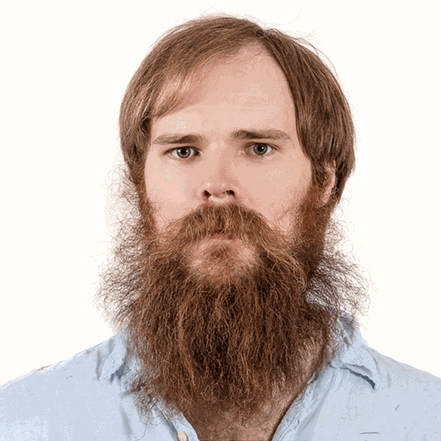
Fazendo “cabelo, barba e bigode”
Abordando a Linguagem:
No Plano transcendental
No aspecto Antropológico
No âmbito da Filosofia

Slide 15

VAI PRA LÁ BOCA DE PRAGA !!!
A Linguagem no Plano Transcendental:
Poder da criação
Poder mágico
Poder encantatório
Poder da censura
Poder transformador

Slide 16
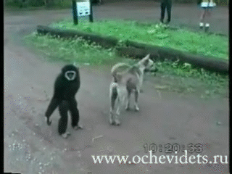
EU SOU EU E JACARÉ É UM BICHO
A linguagem no aspecto antropológico
Homens X Outros bichos

Slide 17

A Linguagem no âmbito Filosófico
Antiguidade – Platão – Phármakon
Modernidade – Hjelmslev – Instrumento
Ciência – Saussure - Linguística

Slide 18
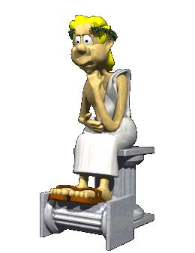
III PARTE
A FILOSOFIA

Slide 19
O MÉDICO E O MATUTO em: o significado filosófico
O médico perguntou ao matuto?
- O que te trouxe aqui?
O matuto respondeu:
- O taxi

Slide 20
O médico insistiu:
Desculpe,não me fiz entender, vamos de novo:
O que o Senhor tem?
Uma fazenda, 3 mil cabeças de boi, plantação de milho, galinha, porco....

Slide 21
E o médico de novo:
Vamos ver se o Senhor entende: O que o Senhor sente?
Sinto vontade de vender tudo e vim morar na cidade. O que Senhor quer comprar?

Slide 22
Histórico
Grécia – séc. VI a.c.
Fim do período mitológico e inicio do período filosófico
O Mito da Caverna

Slide 23
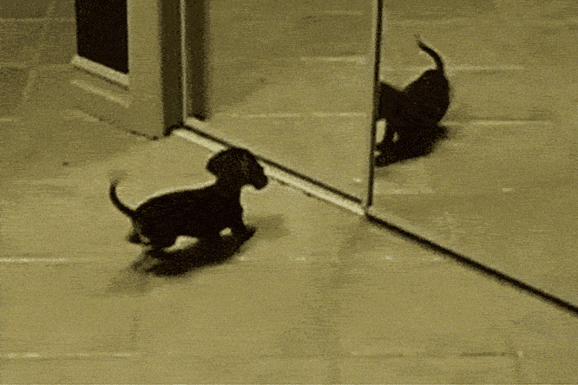
Conceitos
Reflexão
Atitude

Slide 24
Preocupações filosóficas
A origem – Por que é?
A essência – O que é?
O significado – Como é?
A finalidade - Para que é?

Slide 25
Categorias de análise filosófica
Pensamento
Razão
Conhecimento
Verdade

Slide 26
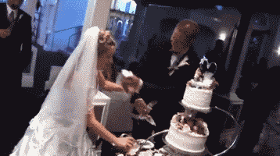

Casamento da Linguagem com a Filosofia

Slide 27

III PARTE
A origem, a natureza, as concepções e as causas de aquisição da Linguagem

Slide 28
A NATUREZA DA LINGUAGEM em: o significado da palavra sexo
CENSURADO
CENSURADO

Slide 29
Segundo o médico é uma doença, porque sempre termina na cama

Slide 30
Segundo o advogado é uma injustiça, porque sempre há um que fica por baixo

Slide 31
Segundo o engenheiro é uma máquina perfeita, porque é a única em que se trabalha deitado

Slide 32
Segundo o arquiteto é um erro de projeto, porque a área de lazer fica muito próxima do setor de saneamento

Slide 33
Segundo o político é um ato de democracia perfeito, porque todos se dão bem independemente da posição

Slide 34
Segundo o economista é desajuste, porque entra mais do que sai e, às vezes, nem se sabe o que é ativo ou passivo

Slide 35
Segundo o contador é uma conta perfeita: põe-se o bruto, faz-se o balanço, tira-se o bruto e fica o líquido.

Slide 36
Segundo o matemático é uma equação perfeita, porque se coloca entre parênteses, eleva o membro à máxima potência, extrai o produto e depois lhe reduz à mínima expressão

Slide 37
E por fim, segundo o psicólogo..... É foda explicar!

Slide 38
A origem da Linguagem
Onomatopeias
Pantomina
Instintos / Necessidade
Emoções

Slide 39

A natureza da Linguagem
Naturalistas X Convencionalistas

Slide 40
AS CAUSAS DA AQUISIÇÃO DA LINGUAGEM
De dentro pra fora ou de fora pra dentro?
EMPIRISTAS X INTELECTUALISTAS

Slide 41
EMPIRISTAS
Fora para dentro
Fruto da experiência
Síntese de sensações e movimentos
Produto biológico
Prova: distúrbios de linguagem devido a problemas físicos

Slide 42
INTELECTUALISTAS
De dentro para fora
Fruto da mente racional
Produto da inteligência
Prova: caso da escritora Hellen Keller, cega, surda e muda de nascença

Slide 43

V PARTE:
Contribuições da Filosofia da Linguagem para o ensino de Língua Portuguesa e Literatura

Slide 44
Lista de 5 contribuições
1 - Na leitura e interpretação de textos;
2 - Na alfabetização e letramento;
3 – Na produção textual
4 - Na crítica literária
5 - Na oralidade

Slide 45
EM SÍNTESE
A contribuição da Filosofia da Linguagem para os professores de Língua Portuguesa e Literatura é:
Conscientizá-los da necessidade constante de refletir e pesquisar acerca do seu objeto de trabalho e dos sujeitos envolvidos nele.
E AGORA VALENDO 10....
Que objeto é esse e que sujeitos são esses?

Slide 46

Que objeto é esse e que sujeitos são esses?

